Slide 1


Rodičovské stretnutie
3.4.2024 o 18:00 h.
kinosála MSKS
A. Dubčeka 27, Piešťany

Slide 2

Program rodičovského stretnutia
Otvorenie rokovania - prezident klubu HK Havrani
Vyhodnotenie sezóny 2023/2024 a spolupráce s klubom HK Nové Mesto nad Váhom
Informácie ohľadne súťaží v sezóne 2024/2025
Stav rokovaní ohľadne Zmluvy o užívaní ľadovej plochy a súvisiacich priestorov
Diskusia
Záver

Slide 3
2. Vyhodnotenie sezóny 2023/2024 a spolupráce s klubom HK Nové Mesto nad Váhom
zhodnotenie sezóny z pohľadu trénera ...

Slide 4
2. Vyhodnotenie sezóny 2023/2024 a spolupráce s klubom HK Nové Mesto nad Váhom

Slide 5
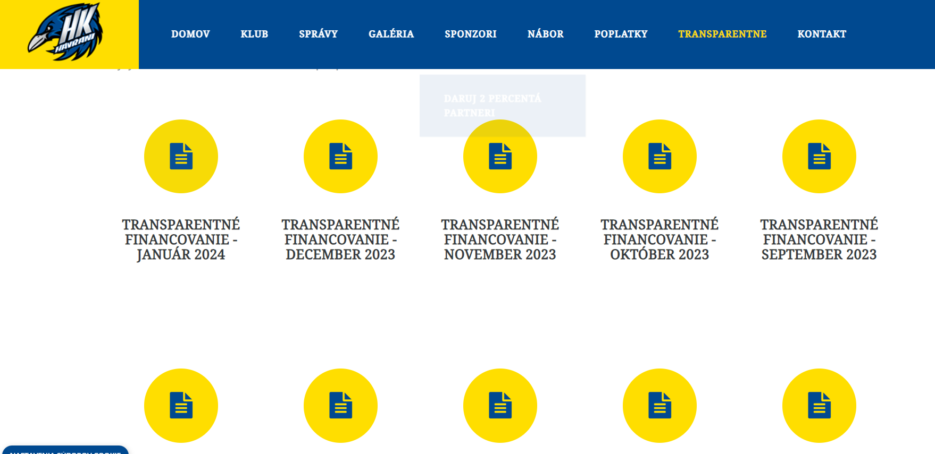
2. Vyhodnotenie sezóny 2023/2024 a spolupráce s klubom HK Nové Mesto nad Váhom - ekonomika
Výročná správa – stránky hkhavrani v priebehu 05/2024

Slide 6
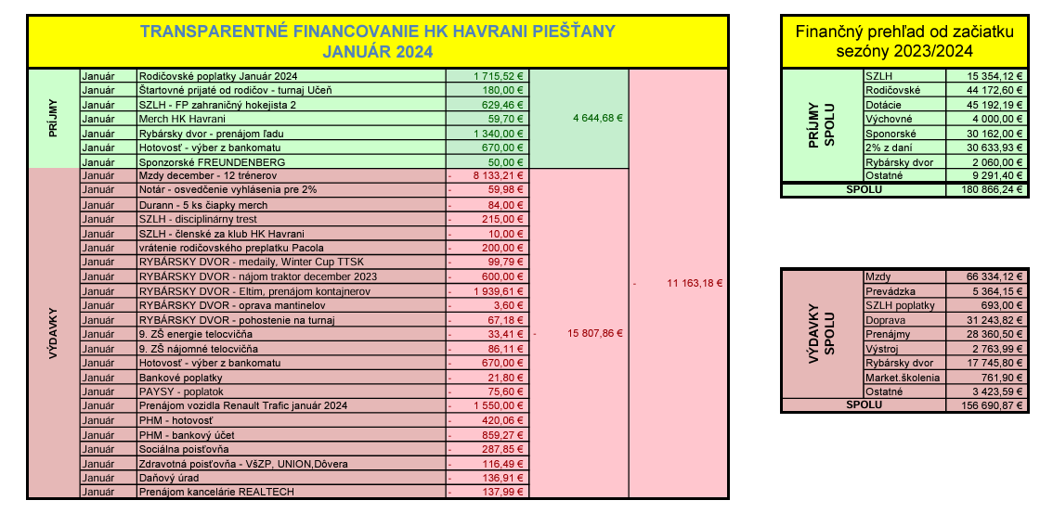
2. Vyhodnotenie sezóny 2023/2024 a spolupráce s klubom HK Nové Mesto nad Váhom - ekonomika
Výročná správa – stránky hkhavrani v priebehu 05/2024

Slide 7
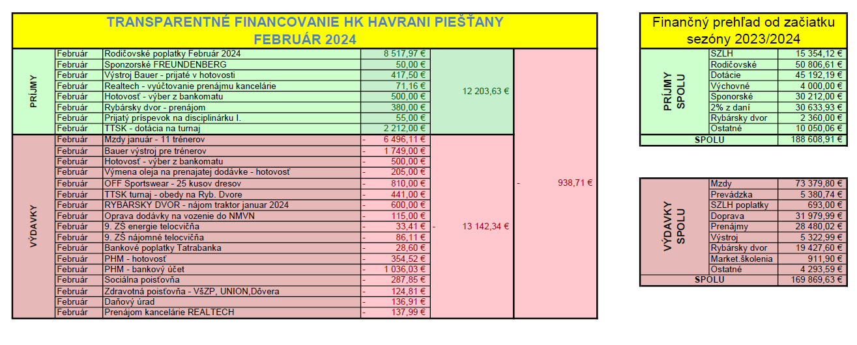
2. Vyhodnotenie sezóny 2023/2024 a spolupráce s klubom HK Nové Mesto nad Váhom - ekonomika
Výročná správa – stránky hkhavrani v priebehu 05/2024

Slide 8
3. Informácie ohľadne súťaží v sezóne 2024/2025
Dohoda o spolupráci s HK Nové mesto n/Váhom

Slide 9
3. Informácie ohľadne súťaží v sezóne 2024/2025 – združenie PN + NMnV
P012
Šéftréner: Filip Hudec
3.HP
Hlavný tréner: Rado Kolník
Asistenti: Putera, Lipka
4.HP
Hlavný tréner: Rado Kolník
Asistenti: Putera, Lipka
5.HP
Hlavný tréner: Tomáš Učeň
Asistenti: Filip Hudec
Mladší žiaci AA
6.HT (2 mužstvá)
Hlavný tréner: Matej Ferkodič
Asistenti: Rado Kolník
Mladší žiaci AA
7.HT
Hlavný tréner: Rado Kolník
Asistenti: Ondrej Valo
Starší žiaci AA
8.HT
Hlavný tréner: Talo / Ondrejka
Asistenti: Jakub Valo
Starší žiaci AA
9.HT
Hlavný tréner: Roman Ondrejka
Asistenti: Jakub Valo
Dorast
Hlavný tréner: Filip Hudec
Asistenti: Ondrej Valo

Slide 10
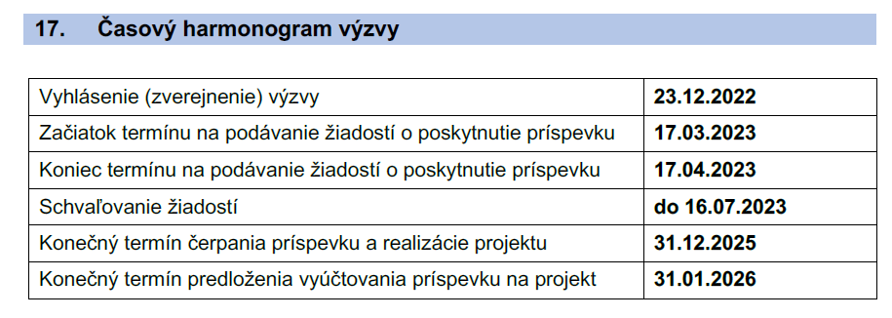
4. Stav rokovaní ohľadne Zmluvy o užívaní ľadovej plochy a súvisiacich priestorov
Marec 2023 Peško člen pracovnej skupiny k budúcej prevádzke ZŠ
Apríl 2023 HK HAVRANI pomoc pri vypracovaní žiadosti pre FNPŠ
Október 2023 Rekonštrukcia ZŠ chladenia
14.11.2023 Poslanie pracovnej verzie rozpisu ľadu pre sezónny cyklus
20.2.2024 Poslanie návrhu zmluvy od TSM len na obdobie do 15.5.2024 (10 EUR/ľadhod)
29.2.2024 Poslanie pripomienkovaného návrhu zmluvy od Havranov
21.3.2024 Zaslanie návrh zmluvy na obdobie do 15.5.2024 (10 EUR/ladhod) a od 15.7.204-15.5.2025 (doobeda 25 EUR/ladhod, poobede 45 EUR/ladhod)
26.3.2024 Otvorenie ZŠ bez pozvania Havranov

Slide 11
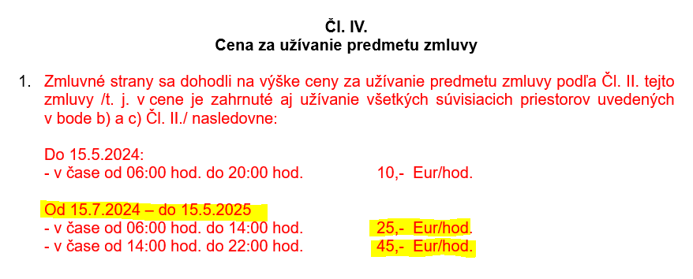
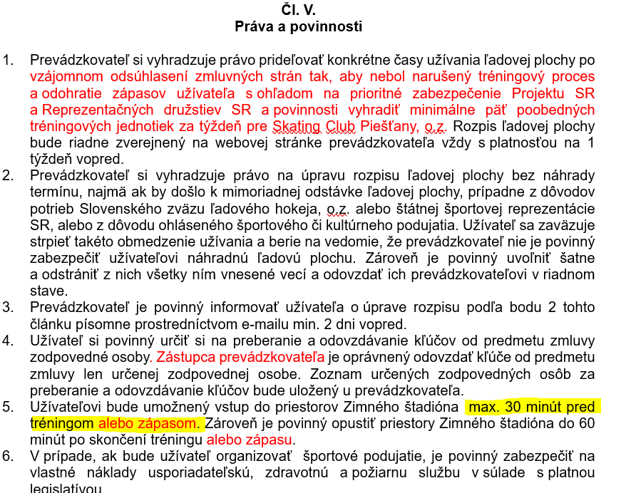
4. Stav rokovaní ohľadne Zmluvy o užívaní ľadovej plochy a súvisiacich priestorov
Neakceptovateľné zmluvné podmienky

Slide 12
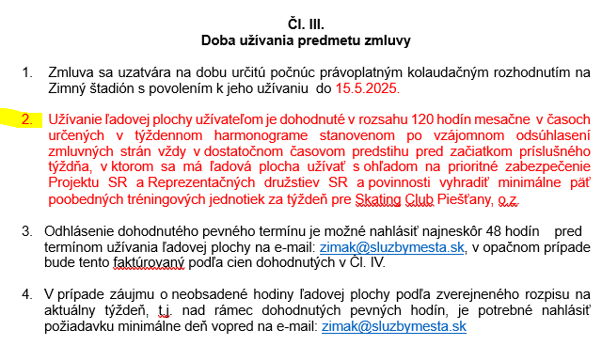
4. Stav rokovaní ohľadne Zmluvy o užívaní ľadovej plochy a súvisiacich priestorov
Neakceptovateľné zmluvné podmienky

Slide 13
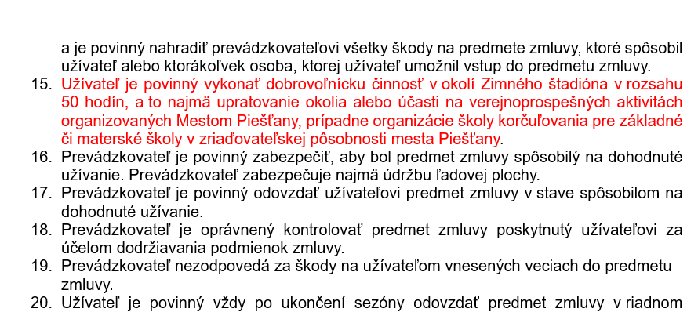
4. Stav rokovaní ohľadne Zmluvy o užívaní ľadovej plochy a súvisiacich priestorov
Sme ochotní pomáhať

Slide 14
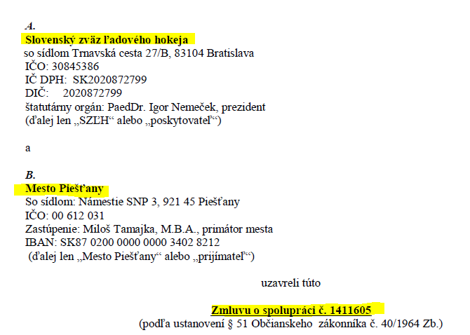
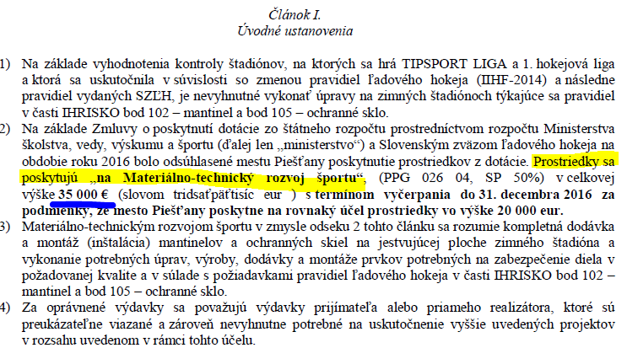
4. Stav rokovaní ohľadne Zmluvy o užívaní ľadovej plochy a súvisiacich priestorov
Akceptovanie Zmluvy o spolupráci – Mesto / SZĽH (2016-2026)

Slide 15
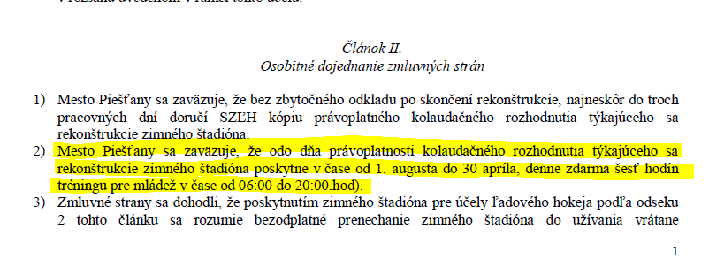
4. Stav rokovaní ohľadne Zmluvy o užívaní ľadovej plochy a súvisiacich priestorov
Akceptovanie Zmluvy o spolupráci – Mesto / SZĽH (2016-2026)

Slide 16
4. Stav rokovaní ohľadne Zmluvy o užívaní ľadovej plochy a súvisiacich priestorov

Slide 17
4. Stav rokovaní ohľadne Zmluvy o užívaní ľadovej plochy a súvisiacich priestorov

Slide 18
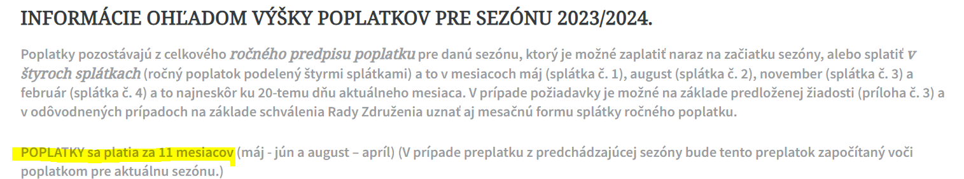
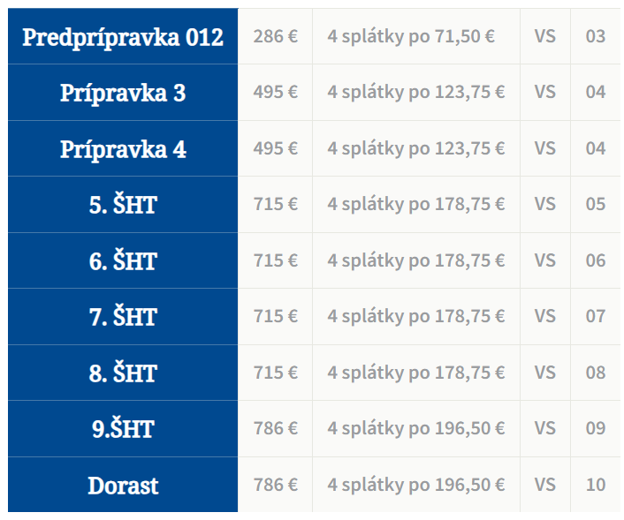
4. Stav rokovaní ohľadne Zmluvy o užívaní ľadovej plochy a súvisiacich priestorov
37 654 €
70%

Slide 19
4. Stav rokovaní ohľadne Zmluvy o užívaní ľadovej plochy a súvisiacich priestorov
Požiadavka na strany MESTA Piešťany
53 tis. EUR s DPH
Výška platby za ľad pri zohľadnení ceny 10 Eur s DPH/ľadohodinu
14 tis. EUR s DPH

Slide 20
4. Stav rokovaní ohľadne Zmluvy o užívaní ľadovej plochy a súvisiacich priestorov
336 Eur
575 Eur
795 Eur
866 Eur

Slide 21

Ďakujeme za pozornosť.

Slide 22
4. Stav rokovaní ohľadne Zmluvy o užívaní ľadovej plochy a súvisiacich priestorov

Slide 23
4. Stav rokovaní ohľadne Zmluvy o užívaní ľadovej plochy a súvisiacich priestorov

Slide 24
4. Stav rokovaní ohľadne Zmluvy o užívaní ľadovej plochy a súvisiacich priestorov

Slide 25
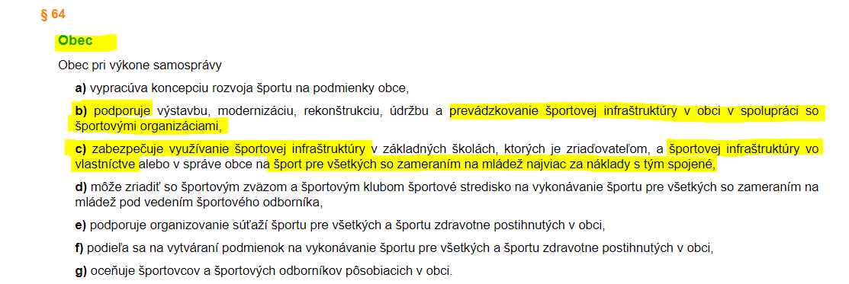
4. Stav rokovaní ohľadne Zmluvy o užívaní ľadovej plochy a súvisiacich priestorov
Zákon č. 440/2015 Z. z. Zákon o športe a o zmene a doplnení niektorých zákonov

